Slide 1

职场面试官—用户测试
团队成员
郭思崎：用户采访与测试监督
李彬昕：测试设计与记录整理
彭玉展：演讲汇报
钟蕊念：用户采访与测试监督

Slide 2


目录
CONTENTS
APP简介
原型介绍
任务描述
问题与改进方案

Slide 3

s
01
APP简介

Slide 4

APP简介
求职端
提供智能简历助手，可轻松创建、分类和优化 多版本简历，支持职业模板套用和版本管理。模拟面试功能通过仿真场景帮助用 户提升面试表现，并提供个性化反馈与改进建议。同时，智能职位推荐模块结合 用户背景精准匹配优质岗位。
职业服务平台
专注于求职与招聘的职业服务平台，致力于为求职者 和企业用户提供高效、便捷的互动体验。该APP功能丰富，涵盖简历管理、模 拟面试、岗位推荐、招聘管理等模块，旨在优化求职与招聘流程，满足用户多样化需求。
企业端
APP支持高效的岗位管理和人才筛选功能。动态筛选条件、 候选人标记与排序、智能评估报告等设计，帮助企业快速找到符合需求的优质人 才。此外，系统提供多维度数据分析，如岗位匹配度评分和面试建议，为招聘决 策提供科学支持。

Slide 5
s
02
原型介绍

Slide 6
求职端界面
项目名称
找工作
简历助手
面试
消息
我的

Slide 7
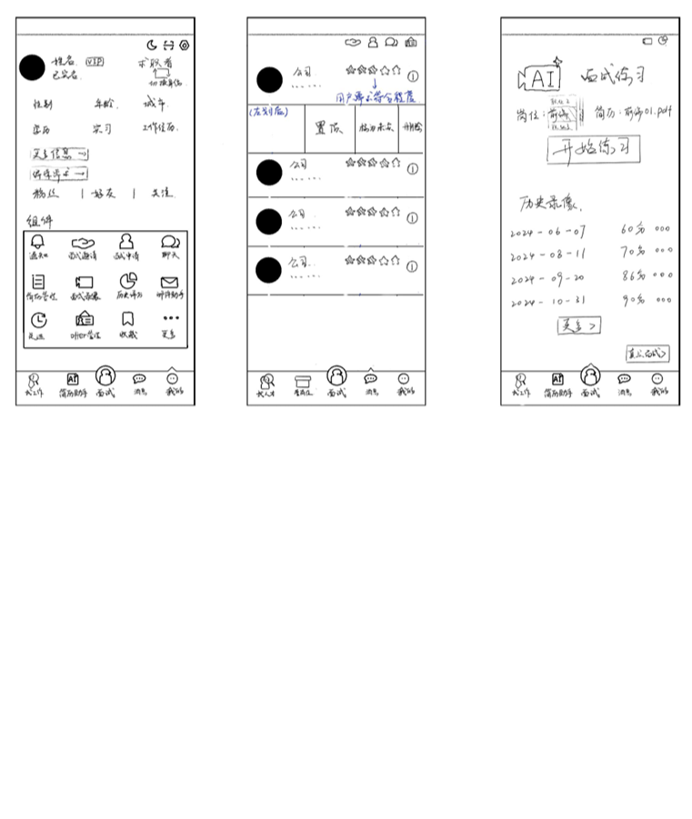
求职端界面

Slide 8
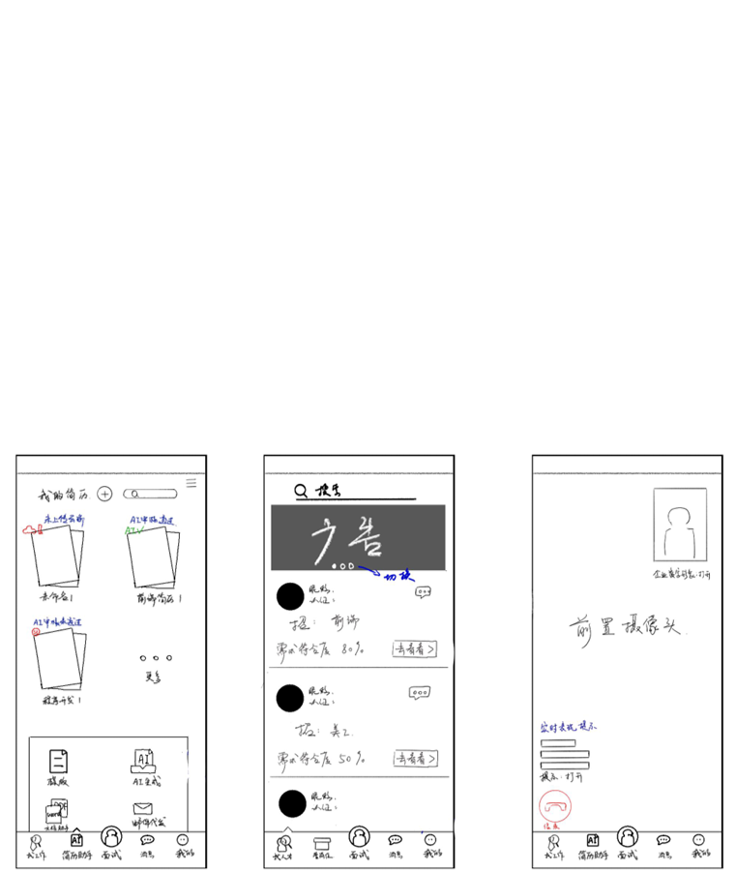
求职端界面

Slide 9
企业端界面
项目名称
找人才
岗位管理
面试
消息
我的

Slide 10
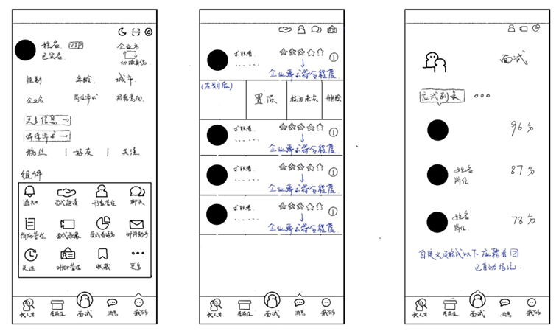
企业端界面

Slide 11
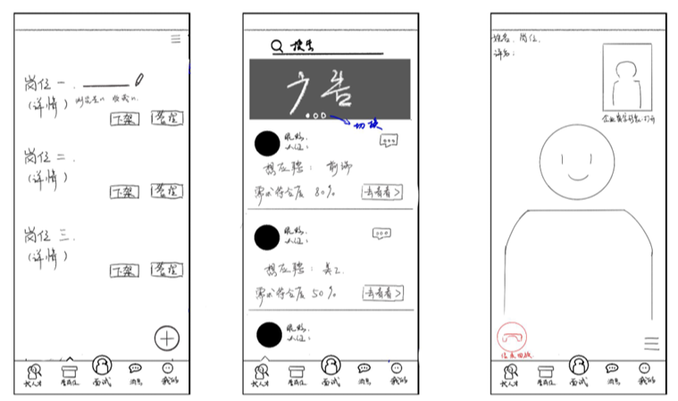
企业端界面

Slide 12
s
03
任务描述

Slide 13
任务描述
01
体验简历助手界面
任务描述
用户测试任务涵盖求职端和企业端的核心模块，确保用户能够熟练体验简历 管理、面试练习、岗位搜索及人才筛选等关键功能。通过这些测试，我们将评估 《职场面试官》APP的功能可用性及用户操作流程的完整性。 测试通过软件 POP（PrototypingonPaper） 导出的APP原型进行，测试者 分别体验了求职端功能（简历助手、面试练习、找工作）和企业端功能（岗位管 理、找人才、面试管理），并切换身份体验两端核心操作流程。
体验面试练习界面
02
03
体验企业端岗位管理界面
04
体验企业端找人才界面

Slide 14


任务一：体验简历助手界面
任务目标
用户能够熟练使用简历助手模块生成一份新简历，进行AI润色，并高效管理多版本简历。
功能概述
简历助手模块主要用于生成、美化和管理简历，为用户提供与目标岗位匹配 的个性化简历工具。

Slide 15
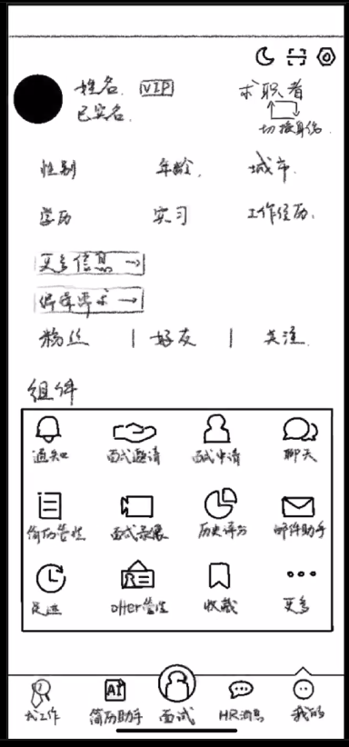
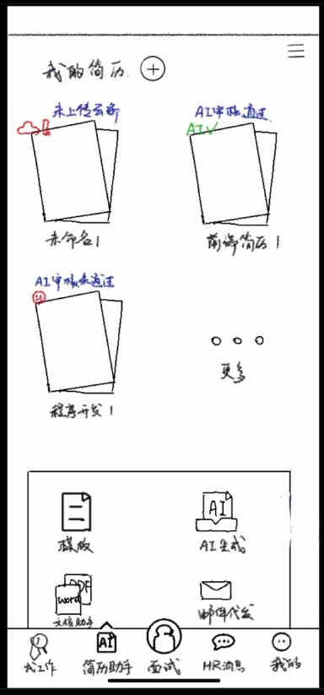
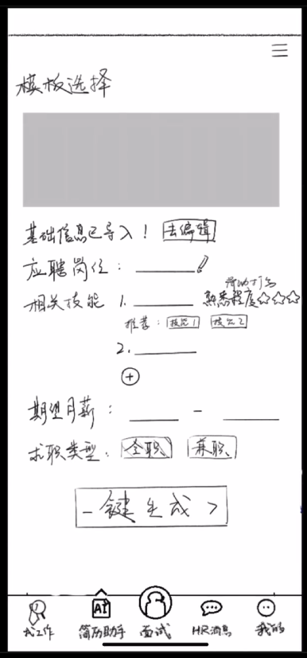
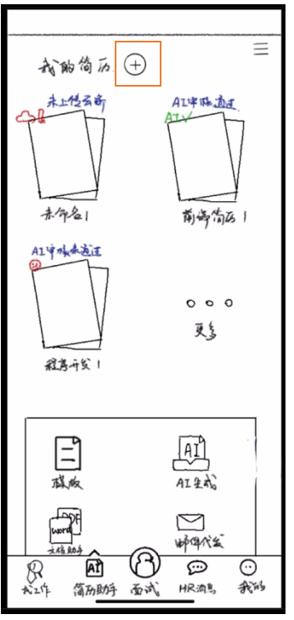
测试流程
用户进入“简历助手”模块，点击“创建简历”按钮。
根据系统提示，填写基本信息（如姓名、学历、工作经验等）。
选择目标岗位（如“Web前端工程师”）并输入相关职业要求。
使用AI润色功能，根据岗位要求优化简历内容。
将生成的简历保存，并为其添加标签分类（如“技术岗”或“管理岗”）。
返回简历列表，查看并切换不同简历版本。

Slide 16
任务二：体验面试练习界面
任务目标
用户能够选择目标岗位，完成一次模拟面试，并查看系统生成的面试评估报告。
功能概述
面试练习模块为用户提供 AI 模拟面试，通过真实情境的面试问题帮助用户提升面试能力，并生成评估报告以供改进。

Slide 17
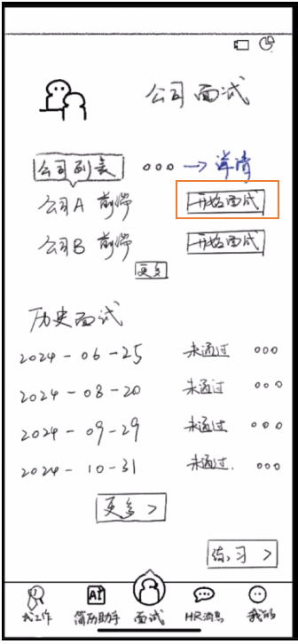
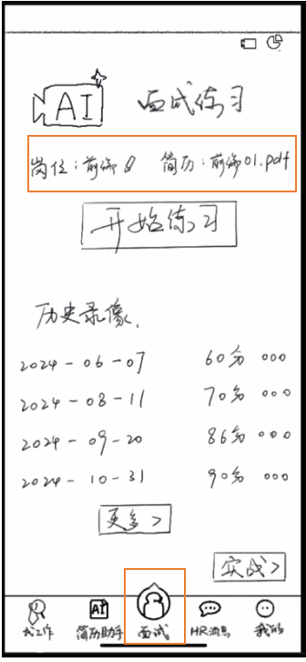
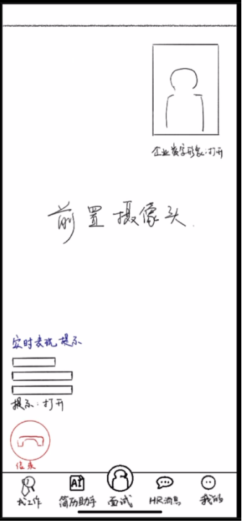
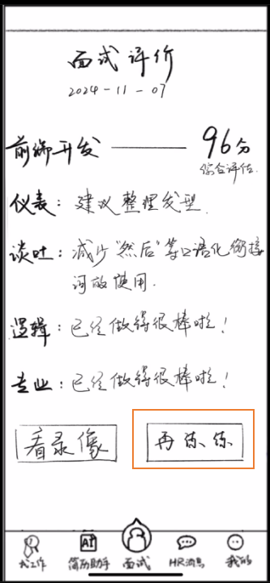
测试流程
用户进入“面试练习”模块，选择心仪岗位（如“产品经理”）。
点击“开始面试”，进入 AI 模拟面试环节。
系统依次提出 5 个面试问题，用户需逐一回答（可通过语音或文字输入）。
模拟面试结束后，查看系统生成的评估报告，包括整体评分和各项表现数据。
用户返回面试记录页面，查阅历史报告。

Slide 18
任务三：体验企业端岗位管理界面
任务目标
企业用户能够发布新岗位、编辑现有岗位并查看投递统计数据。
功能概述
岗位管理模块支持企业用户发布、编辑和删除招聘信息，同时查看招聘数据统计，便于企业高效管理招聘流程。

Slide 19
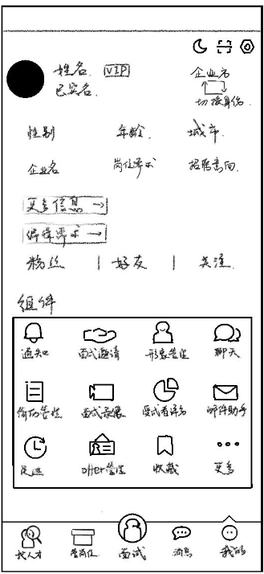
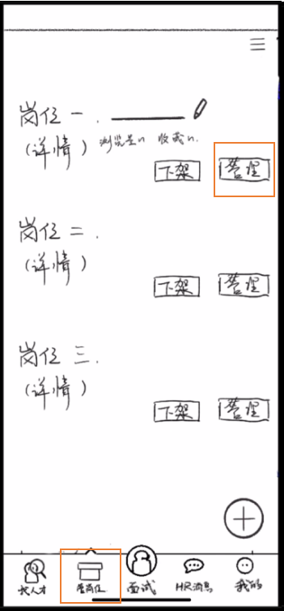
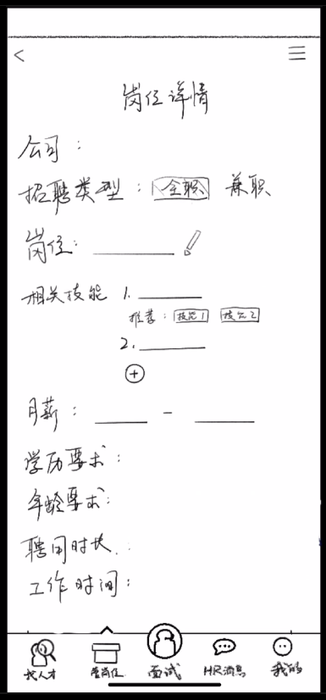
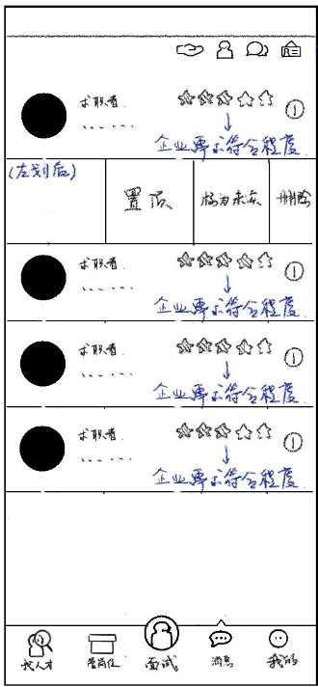
测试流程
企业用户登录后进入“岗位管理”模块，点击“发布岗位”。
填写岗位名称（如“数据分析师”）、职责描述和技能要求，完成岗位发布。
在岗位列表中找到已发布岗位，点击“编辑”修改岗位信息。
查看岗位的投递统计数据，包括投递数量和筛选进度。

Slide 20
任务四：体验企业端找人才界面
任务目标
企业用户能够通过筛选条件找到合适的候选人，查看评估报告并发送面试邀请。
功能概述
找人才模块利用 AI 技术筛选候选人简历，生成评估报告，并支持企业直接邀请候选人面试或录用。

Slide 21
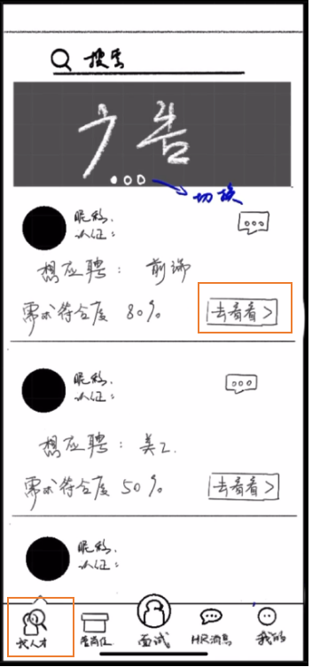
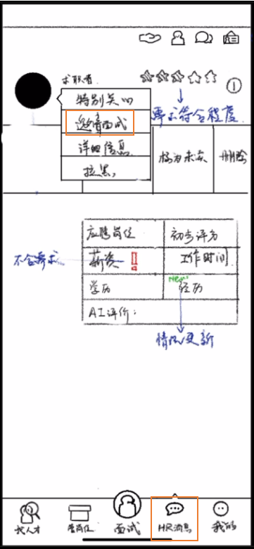
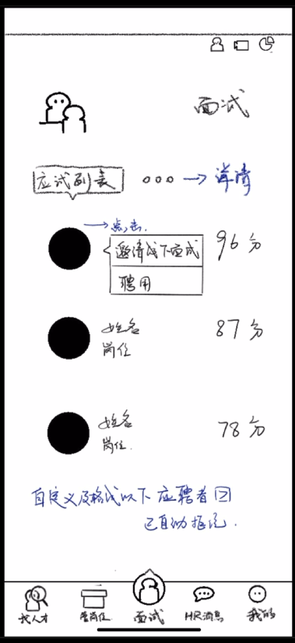
测试流程
企业用户进入“找人才”模块，设置筛选条件（如“工作经验”“技能要求”）。
查看符合条件的候选人列表，点击候选人详情页浏览简历和评估报告。
在候选人列表中勾选感兴趣的对象，并发送面试邀约或录用通知。

Slide 22
s
04
问题与解决方案

Slide 23

问题分析
功能按钮不明显
缺乏功能提示和新手引导
企业端筛选功能有限
筛选条件单一：无法动态调整岗位需求的筛选条件，如修改经验年限。
缺乏互动功能：候选人简历无法直接标记、排序或批量操作，筛选效率
较低
测试者普遍反映，核心功能按钮（如身份切换按钮）的设计不够显眼，且缺乏明确的功能提示和引导，导致首次使用时操作困难。
尤其在身份切换、岗位管理及简历功能中，测试者多次因未发现按钮或不明白其功能而中断任务。
简历管理复杂
职场老手对数据驱动的职业建议需求
职业要求重复输入：多份简历中常用的职业信息需要反复填写，增加操作成本。
版本管理不足：无法快速查找历史简历版本，也无法对修改记录进行对比或回溯。
分类功能缺失：生成的简历数量多时，缺乏标签或分类机制，导致检索困难。
在职员工表示，APP 缺乏针对职场老手的职业规划功能，尤其是在数据分析与职业发展指导方面有所欠缺。用户希望通过数据了解自身在行业中的竞争力，并规划未来发展方向。

Slide 24

功能按钮不明显
缺乏功能提示和新手引导
优化按钮设计：
• 增加文字标签：将仅以图标呈现的按钮改为图标+文字组合，例如“切换至企业端”，增强辨识度。
• 动态提示：在用户首次登录或关键界面，通过动画或颜色高亮突出按钮位置和功能。
引入功能确认与预览：
• 弹窗提示：在首次使用核心功能时，弹窗说明当前操作的具体用途。例如，身份切换时显示“切换至求职者端后，您将解锁简历管理与面试练习功能”。
• 功能预览页面：在主界面提供“功能概览”入口，简洁展示核心功能的使用方法和对应价值。
提供分步式引导教程：
• 首次使用教程：针对求职端和企业端功能分别设计分步教程，引导用户
完成身份切换、简历管理、岗位创建等关键操作。
• 任务式引导：通过简单任务（如上传简历、创建岗位）引导用户熟悉 APP的主要功能路径。

Slide 25
简历管理复杂
职业模板库：
• 保存常用职业模板（如职业名称、技能要求），用户生成新简历时可直接调用模板，无需重复输入。
标签分类功能：
• 增加简历分类功能，允许用户为简历添加自定义标签（如“技术岗”“管理岗”），支持按标签快速筛选和查看简历。
版本管理与回溯：
• 版本记录功能：保存简历的修改历史，通过时间轴查看不同版本内容。
• 版本对比功能：提供直观的对比界面，显示简历修改前后的差异，避免
误删或覆盖。

Slide 26
企业端筛选功能有限
动态筛选功能：
• 实时调整筛选条件：企业用户可长按用户标记（如“不喜欢”“不合适”），系统将自动减少类似求职者推荐。企业用户也可根据招聘需求随时修改筛选条件，系统自动更新符合条件的候选人列表。
• 保存筛选模板：允许保存常用的筛选条件配置，便于后续快速复用。
互动式人才管理：
• 候选人标记：支持为《找人才》推荐的候选人添加自定义标签（如“优先面试”“备用”），便于后续筛选和查看。

Slide 27
职场老手对数据驱动的
职业建议需求
职业发展路径预测：
• 基于行业大数据，为用户预测未来 3～5 年的行业发展趋势与岗位需求，帮助用户制定跳槽、转岗或深耕策略。
技能缺口分析
• 结合目标岗位要求，利用 AI 分析用户的技能差距，并推荐具体的学习资源或认证课程。
同行数据对比：
• 提供与同岗位用户的职业数据对比，包括技能分布、薪资水平、项目经
验等，帮助用户准确评估自身竞争力。
• 可视化展示对比结果，直观呈现用户与行业均值的差异。

Slide 28
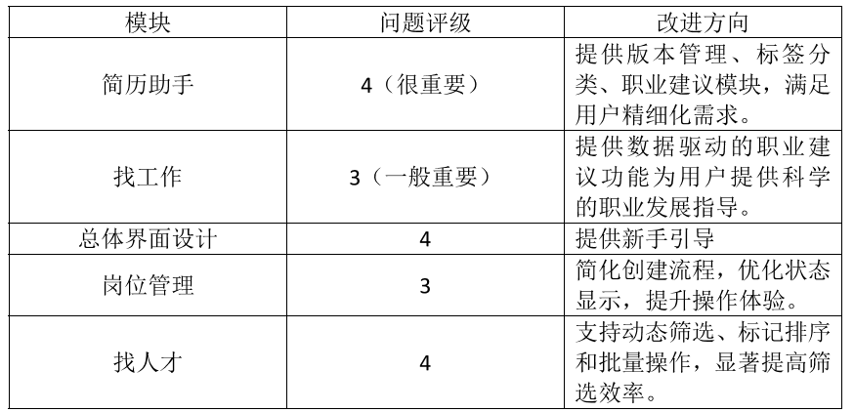
总结
通过四位受测者提出的建议及相应的优化方案，《职场面试官》APP 将在以下方面实现显著提升：
1. 核心功能更直观：优化按钮设计与功能引导后，新用户能快速上手并顺畅使用 APP。
2. 简历管理效率提高：通过职业模板、分类与版本管理，用户操作更加高效。
3. 招聘决策精准度增强：动态筛选、互动功能与优化报告内容助力企业高效招聘。
4. 职业规划功能完善：数据驱动的职业建议功能为用户提供科学的职业发展指导。
这些改进不仅提升用户体验，还将增强 APP 的市场竞争力，助力成为求职者与招聘方的首选平台。

Slide 29
感谢大家观看
THANK YOU FOR WATCHING

